Slide 1
タスク新規登録機能
・機能
・タスクの新規登録を行う
・入力項目
・タスク名
・開始日
・達成期限
・優先度
・コメント
・画像
・タスクグループ

Slide 2
タスク新規登録機能
・入力データ型
・タスク名：Nvarchar(255)
・開始日 ：DATE
・達成期限：DATE
・優先度 ：INT UNSIGNED
高・中・低の3段階
・コメント：TEXT
・画像名 ：Varchar(255)
・グループ：INT UNSIGNED
仕事・学校・趣味・約束の４種

Slide 3
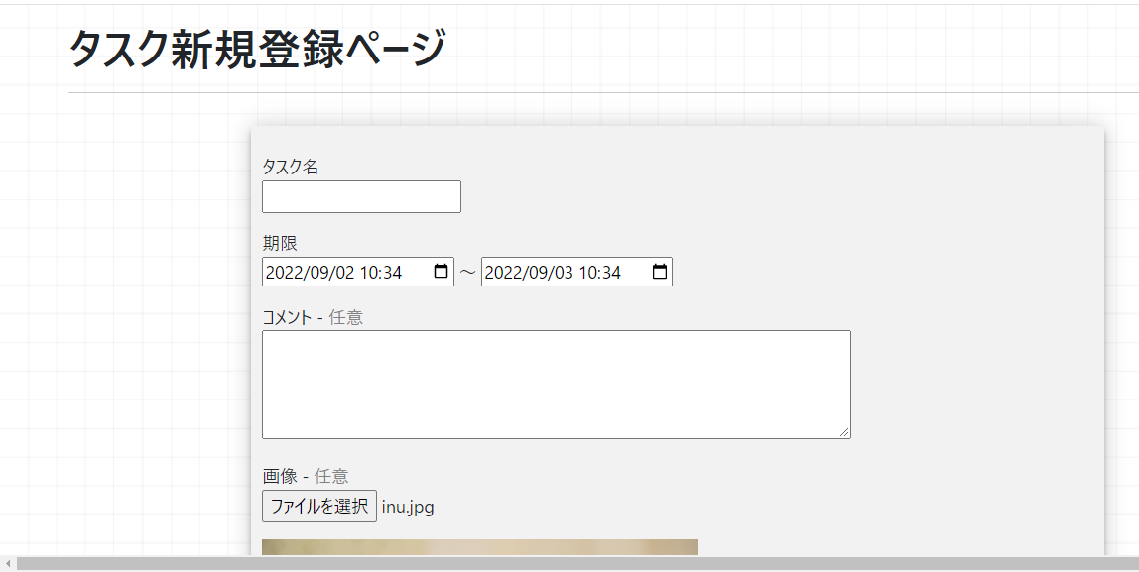
タスク新規登録機能
255文字まで
開始日より達成期限が早いとエラー
65535文字まで

Slide 4
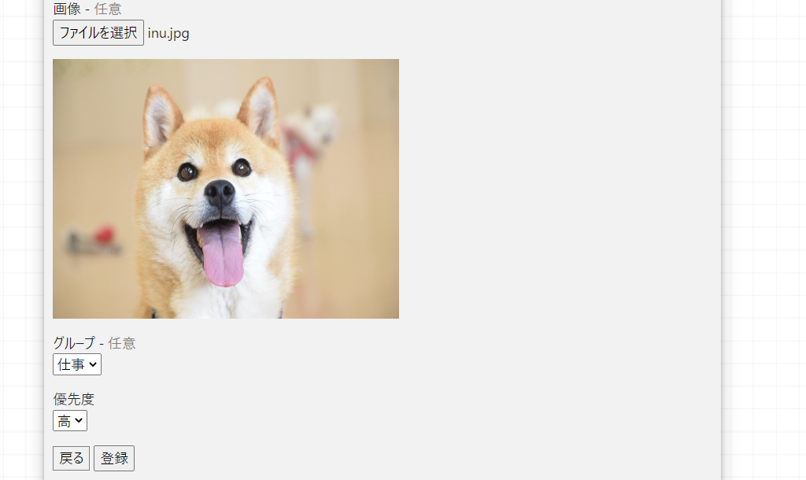
タスク新規登録機能
.png, .gif, .jpg以外ならエラー
画像挿入で
プレビュー可能
仕事、学校、趣味、約束の4種
優先度未入力でエラー

Slide 5
機能要件
一覧表示
登録
更新
削除

Slide 6
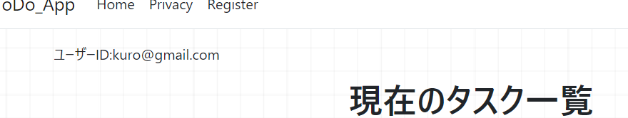
機能要件
・一覧表示
DBら一定の期間内に登録されているデータを読み込み、To-Do一覧を表示
完了していないタスクのみを表示
ID(メールアドレス)の表示

Slide 7
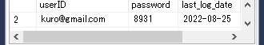
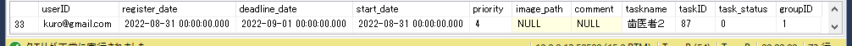
機能要件
・登録
以下をDBのUserに登録
  ID、パスワード、ログイン日時
以下をDBのTaskに登録
  ID、登録日時、期限、優先度、画像、コメント、
  タスク名、タスクID、タスク状態、グループID

Slide 8
機能要件
更新
・完了したタスクを非表示の状態へと更新
・変更を行ったタスクの詳細内容を更新
・更新した日時を保存

Slide 9
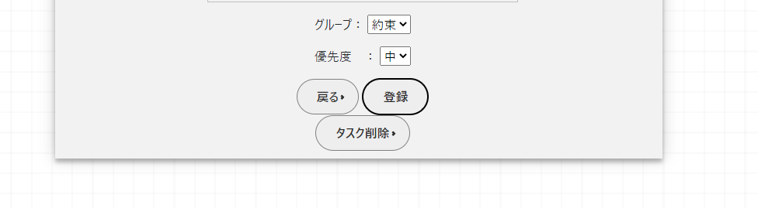
機能要件
削除
・既に登録されているタスクの中から不必要
なタスクをDBから削除する
タスク削除ボタン

Slide 10
インターンシップを通して(岩成)
学んだこと
・バリデーション然り、開発における流れの中で、冗長な
コードを簡潔に分かりやすくすることの重要性を学んだ
・設計の段階でどのような引数を用いて実装するかなどの
細かな部分まで共有することが大切だと知った
感想
・質問にも丁寧に答えてくれてとても良い環境だと感じた
・検索能力を高めていきたい

